Slide 1

安全生产意识培训
安全工作中的16中危险人
博富特咨询
全面
专业
实用

Slide 2


关于博富特
博富特培训已拥有专业且强大的培训师团队-旗下培训师都拥有丰富的国际大公司生产一线及管理岗位工作经验，接受过系统的培训师培训、训练及能力评估，能够开发并讲授从高层管理到基层安全技术、技能培训等一系列课程。
我们致力于为客户提供高品质且实用性强的培训服务，为企业提供有效且针对性强的定制性培训服务，满足不同行业、不同人群的培训需求。
博富特认为：一个好的培训课程起始于一个好的设计,课程设计注重培训目的、培训对象、逻辑关系、各章节具体产出和培训方法应用等关键问题。

Slide 3
安全是不出事儿
安全是运气
安全是经验
安全是技术
安全是合成
安全：把危险控制到可接受程度

Slide 4
事故多是由于人为因素造成的
一些安全管理专家从170万宗事故研
究和分析中，总结出意外通常分为三大类：
⑴、人为因素：由于人为因素或缺乏效率
导致的不安全动作与行为，占事故总数的
88％。
⑵、工程因素：由于计划不足或没有妥善
工作程序（即安全措施或标准化操作）的
工作与行为，占事故总数的10％。
⑶、不可避免事件：因自然灾害或已经采
取一切可行的预防步骤仍出现的事故，占
事故总数的2％。
Qingdao HSE
Safety First

Slide 5
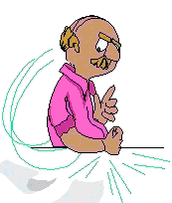
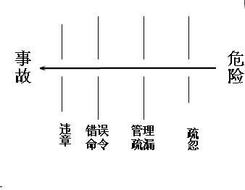
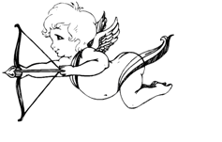
事故致因理论

Slide 6
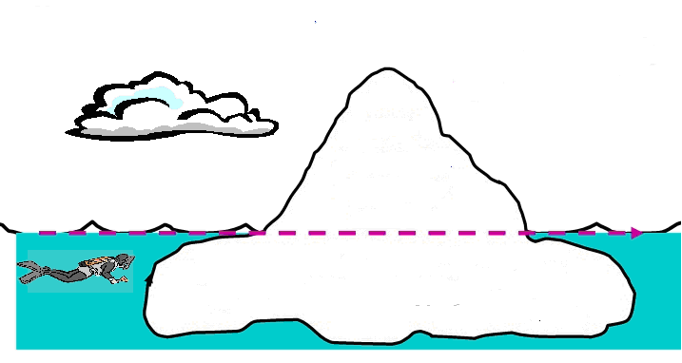
避免事故,也就是创造价值
事故的损失（冰山理论）
直接费用
财产损失
善后处理费用
人身伤亡支付费用
间接费用

Slide 7
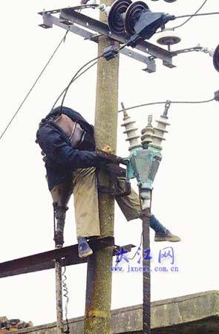
十六种危险人

Slide 8
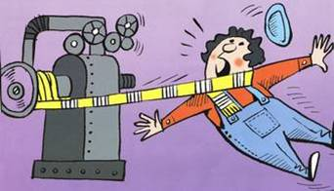
一是违章作业的“大胆人”
这种人在工作中存在一种侥幸心态；他有两个特点
⑴、不是不懂安全操作规程，缺乏
安全知识，技术水平不低，而是
“明知故犯”
⑵、违章不一定出事，出事不一定
伤人，伤人不一定伤己。

Slide 9
二是冒险蛮干的“危险人”；
这种人的心态是争强好胜，是一种“逞能心理”主要表现为两个特点：
⑴、争强好胜，积极表现自己，能力
不强但自信心过强，不思后果、蛮干
冒险作业。
⑵、长时间做相同冒险的事，无任何
防护，终有一失。

Slide 10
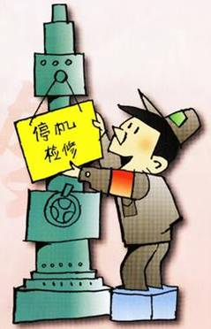
三是冒失猛撞的“勇敢人”
这是一种冒险心理，它是引起违章操作的重要心理原因之一。 在实际工作中分两种情况：
⑴、理智性冒险，明知山有虎，偏向虎山行。
⑵、非理智性冒险，受激情的驱使，有强烈的虚荣心，怕丢面子。硬充大胆。

Slide 11
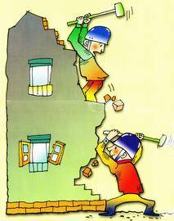
四是肓目听从指挥的“糊涂人”
这是一种从众心理，是指个人在群体中由于实际存在的或头脑中想象到的社会压力与群体压力，而在知觉、判断、信念以及行为上表现出与群体中大多数人一致的现象。表现有两个方面
a.是自觉从众，心悦诚服、甘心情愿与大家一致违章。
b.是被迫从众，表面上跟着走，心理反感。

Slide 12
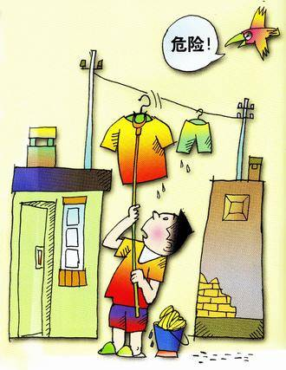
五是吊二朗当的“马虎人”
这是一种麻痹心理，麻痹大意是造成事故的主要心理因素之一。行为上表现为马马虎虎，大大咧咧，口是心非。盲目自信。
a. 盲目相信自己的以往经验，认为技术过得硬，保准出不了问题。（以老同仁居多）
b. 是以往成功经验或习惯的强化，多次做也无问题。我行我素
C.是个性因素，一贯松松垮垮，不求甚解的性格特征。自以为绝对安全。

Slide 13
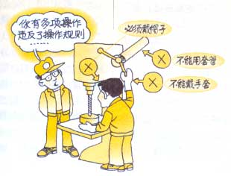
六是肓目侥幸的“麻痹人”
这是一种习惯心理，由于一些习惯行为造成人的麻痹行为。正确的习惯性动作对于常规性止常工况下的作业是有效的。但在异常工况下，就可能受习惯性心理的作用，而忽视异常工况下才出现的特殊信息而造成失误和不安全行为，造成肓目侥幸行为

Slide 14
七是满不在乎的“粗心人”
这是一种无所谓心理，表现为尊章或违章心不在焉，满不在乎。主要有三个特点：
⑴.是本人根本没意识到危险的存在，认为章程是领导用来卡人的。
⑵.是对安全问题谈起来重要，干起来次要，比起来不要，不把安全规定放眼里。
⑶.认为违章是必要的，不违章就干不成活。

Slide 15
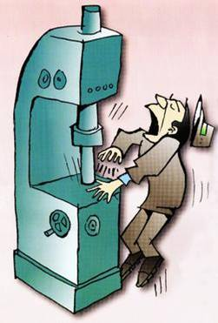
八是投机取巧的“大能人”
这是一种逆反心理，是一种无视社会规范或管理制度的对抗性心理状态，一般在行为上表现“你让我这样，我偏要那样、越不许干，我越要干”等特征。

Slide 16
九是凑凑合合的“懒惰人”；
这是一种惰性心理，也称为“节能心理”，是指在作业中尽量减少能量支出，能省力便省力，能将就凑合就将就凑合的一种心理状态，也是懒惰行为的心理依据。表现在
⑴、干活图省事，嫌麻烦。
⑵、节省时间，得过且过。

Slide 17
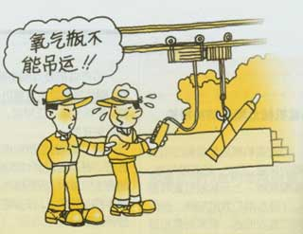
十是急于求成的“草率人”
这是一种求快心理，有这种心理的人具有一种任务感，竭力尽快先找某个目标或完成某个指标任务而不够冷静，不能全面感知、评价整个系统的即时状态而酿成事故。

Slide 18
十一是心神不定的“好奇人”
这是一种好奇心理，好奇心人皆有之。是对外界新异刺激的一种反应。以前未见过，感觉很新鲜，乱摸乱动，是一些设备处于不安全状态，而影响自身或他人的安全。
因周围发生的事影响正常操作，造成违章事故。

Slide 19
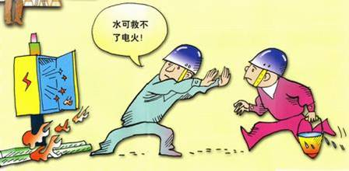
十二是手忙脚乱的“急”性人
这是一种紧张心理，当发生某些突发事件或非常规事件时，这些突然而又强烈的刺激会引起严重的心理紧张，一般还伴有作业量的突然增加，作业时间紧迫，因而使大脑歪曲感知信息而陷入混乱，能力下降，造成事故或扩大事故。

Slide 20
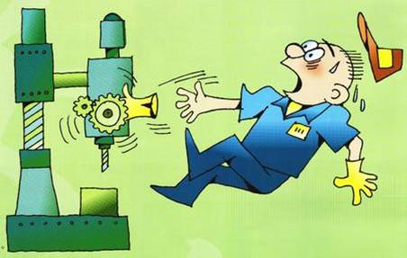
十三是固执已见的“怪僻人”
这是一种经验心理，单纯凭自己的直接经验，认为违章不会出事故，或者认某项安全规定是庸人自扰，根本不必要，不知道违章的危险性。

Slide 21
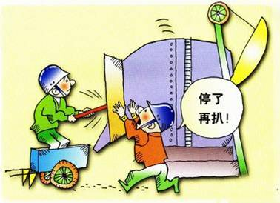

十四是休息不好，身体欠佳的“疲惫人”
这是一种心理疲劳。疲劳是由于生活劳累、工作紧张、缺少休息和睡眠、营养不良、精神压力等原因而引起的生理心理反应现象。所表现为四肢无力、注意力不集中、感知不清晰、动作紊乱失调、记忆和思维障碍、情绪低落、意志衰退等症状。疲劳不仅会危及身心健康，还会降低工作效率，引发事故。

Slide 22
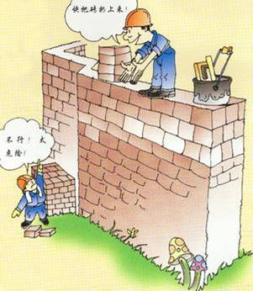
十五是变换工种的“换行人”
这不是一种心理因素，但在具体工作中，由于变换工种而具有许多种前述的心理因素，如从众心理、紧张心理、好奇心理等。

Slide 23
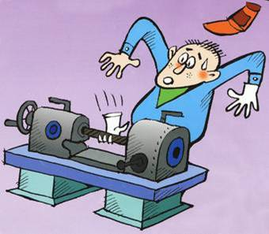
十六是初出茅庐的“年轻人”
这种人和“换行人”有相同点，也有不同点，“换行人”有工作经验，而“年轻人”没有工作经验，更多地表现在好奇心理上。

Slide 24

安全工作从何抓起？
在谈论此问题之前，我们先思考一个问题？在安全管理当中，谁是最关键角色呢？为什么？
是基层员工，他们每天在现场工作，他们每天都在现场工作，对安全隐患最了解，也是最容易受损的对象。如果通过培训把每一位员工都培养成安全管理者，员工能够积极参与企业安全管理，发挥群体效应，那么我们所设定的安全管理目标“零意外，零违章”，就不是一件渴望、而不可及的事情了。

Slide 25


感谢聆听
资源整合，产品服务
↓↓↓
公司官网 | http://www.bofety.com/
如需进一步沟通
↓↓↓
联系我们 | 15250014332 / 0512-68637852
扫码关注我们
获取第一手安全资讯
微信公众号
抖音

